Slide 1
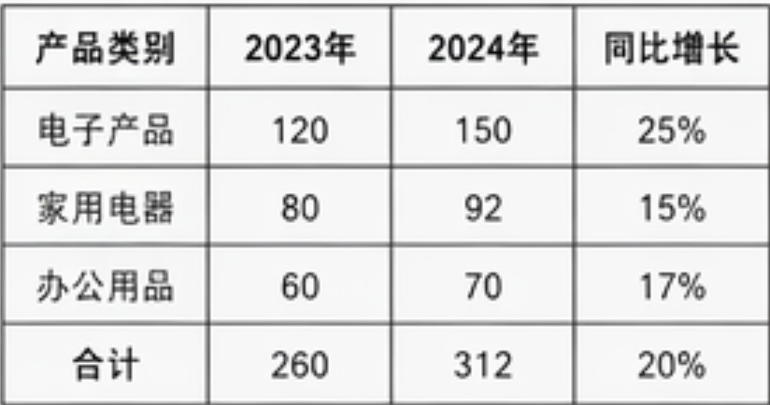

















1 示例感知与上下文构建
1.1 表格视觉特征提取
视觉编码器
(特征提取器)
预处理图像
...
特征向量
输入表格图像
2 上下文提示构造与大模型识别
特征提取
多维布局特征
任务指令
规范化
HTML结构
示例选择
参考示例
线条结构
行列分布
表头层级
文本密度
整体版式
大模型
(密度/连续性)
(行高/列宽)
(层数/跨度)
(稀疏/紧凑)
(布局模式)
目标图像
提示构造
1.2 相似性-多样性示例选择
相似度筛选
多样性约束
Top-k
最终选择的参考示例（Top-k）
结构识别
示例图像
示例图像
示例图像
按特征相似度
过滤候选
最大化覆盖差异
避免冗余
平衡相似性与多样性
选择 Top-k
标准 HTML 结构
标准 HTML 结构
标准 HTML 结构
结构化输出

